Slide 1
Quản lý phạm vi dự án

Slide 2
Mục tiêu
Hiểu được phạm vi dự án là gì.
Tầm quan trọng của việc quản lý phạm vi dự án.
Qui trình quản lý phạm vi dự án.
Xây dựng cấu trúc phân rã công việc (WBS)
Một số câu hỏi và bài tập.

Slide 3

Các khái niệm cơ bản
©2003 Paragon Solutions, Inc.

Slide 4
Phạm vi (Scope) là gì?
Phạm vi (Scope) đề cập đến tất cả những công việc liên quan đến việc tạo ra sản phẩm của dự án và các qui trình được sử dụng để tạo ra sản phẩm. Nó xác định điều gì cần làm và điều gì không làm.
Dự án phải có phạm vi rõ ràng nếu không dự án sẽ không bao giờ kết thúc.
Nhóm dự án và các stakeholders phải cùng hiểu những sản phẩm nào được tạo ra như là kết quả của dự án và chúng được tạo ra như thế nào.

Slide 5
Quản lý phạm vi
Bao gồm các tiến trình xác lập tất cả các công việc cần làm, và chỉ gồm các công việc cần làm để hoàn tất dự án.
Bảo đảm cho dự án thực hiện đầy đủ những công việc đã được cam kết và chỉ thực hiện những việc đã được cam kết.
Xác định ranh giới trách nhiệm của dự án, phân lập những gì thuộc dự án với những gì không thuộc dự án.
Gồm 2 tiến trình:
  Định nghĩa phạm vi.
  Kiểm soát thay đổi phạm vi của dự án.

Slide 6
1. Tiến trình định nghĩa phạm vi
Thiết lập các phát biểu chi tiết về phạm vi của dự án để làm cơ sở kết thúc dự án trong tương lai.
Cần cân đối giữa mục tiêu, nguồn lực, phương pháp, thủ tục với độ phức tạp, kích cở và tầm quan trọng của các yêu cầu.
Các yêu cầu phải được xem xét tầm quan trọng và đánh giá khả thi trước khi cam kết.
Inputs
  Project Charter, Based-line Project Plan, bối cảnh phát sinh yêu cầu

Slide 7
Tiến trình định nghĩa phạm Vi
Outputs:
Kế hoạch thiết lập phạm vi: cung cấp các chỉ dẫn về cách định nghĩa, lập tài liệu, quản lý và kiểm soát thay đổi trên phạm vi của dự án:
  Thực hiện chi tiết hoá mục tiêu và yêu cầu nêu trong Project Charter.
  Thiết lập các tiêu chuẩn đánh giá, nghiệm thu các chuyển giao.
  Thiết lập các điều khoản về thay đổi phạm vi của dự án.
Phát biểu định nghĩa phạm vi dự án.
Work Breakdown Structure (WBS): cấu trúc phân rã công việc.

Slide 8
Phân tích khả thi
Hầu hết các dự án được tiến hành trong điều kiện bị giới hạn về nguồn lực và thời gian.
Người quản trị dự án phải xác định những gì làm được dựa trên những yếu tố quan trọng quyết định nên sự thành công của dự án.
Các yếu tố trên được gom vào 6 nhóm:
  Khả thi về kinh tế.
  Khả thi về kỹ thuật.
  Khả thi về vận hành.
  Khả thi về kế hoạch thực hiện.
  Khả thi về pháp lý.
  Khả thi về chính trị xã hội.

Slide 9
Khả thi về kinh tế (Economic Feasibility)
Xác định lợi ích của dự án (giảm chi phí vận hành, khắc phục lỗi, gia tăng tính linh hoạt, tăng tốc độ xử lý,..) thể hiện thành lợi ích hữu hình và lợi ích vô hình.
Xác định chi phí của dự án: chi phí hữu hình và chi phí vô hình.
Tính điểm hoà vốn (project break-even point) và thời gian sinh lời từ chuyển giao.

Slide 10
Khả thi về kỹ thuật (Technical Feasibility) / Rủi ro
Ước tính sai lợi ích, chi phí hoặc thời gian thực hiện.
Ước tính sai hiệu quả của các chuyển giao ở phía tổ chức thụ hưởng.
Ước tính sai khả năng tích hợp của các chuyển giao từ dự án vào trong hệ thống đang vận hành ở phía tổ chức thụ hưởng.
Tính chất khả thi kỹ thuật của dự án.
Dự án lớn có nhiều rủi ro hơn dự án nhỏ.
Yêu cầu dể hiểu và có cấu trúc tốt sẽ có ít rủi ro.
Áp dụng công nghệ chuẩn và phổ biến sẽ có ít rủi ro.
Những thành viên đã quen cách làm từ các dự án tương tự sẽ gặp ít rủi ro.

Slide 11
Khả thi về vận hành (Operational Feasibility)
Là sự đánh giá mức độ mà giải pháp tích hợp trong các chuyển giao của dự án sẽ làm thoả mãn yêu cầu của tổ chức thụ hưởng.
Các phân tích phải bộc lộ được giá trị sử dụng (cao hay thấp) của các chuyển giao đối với tổ chức thụ hưởng.
Vì chuyển giao từ dự án sẽ được sử dụng trong tổ chức, nó cũng là một thành phần (hoặc hệ thống con) trong môi trường vận hành của tổ chức thụ hưởng, nên nó cần phải thích nghi với môi trường này để có giá trị sử dụng cao

Slide 12
Phân tích khả thi (tt)
Khả thi về kế hoạch thực hiện (Schedule Feasibbility):
  Là sự phân tích mức độ đáp ứng về thời gian hoàn tất cho các yêu cầu (deadlines), nhằm bảo đảm cho kế hoạch của tổ chức thụ hưởng sẽ đúng tiến độ đã hoạch định.
Khả thi về pháp lý (Legal and Contractual Feasibility):
  Là sự phân tích khả năng thỏa mãn các quy định pháp lý của nhà nước (luật lao động, luật bản quyền sở hữu trí tuệ,..) và các điều khoản trên các hợp đồng (quyền sử dụng phần mềm, tài liệu của tổ chức,..).
Khả thi về chính trị xã hội (Political Feasibility):
  Là sự ước lượng về mức độ hài lòng của các stakeholders đối với giải pháp. Nếu có nhiều stakeholders đồng tình ủng hộ, thì dự án sẽ dể thành công.

Slide 13
Phát biểu phạm vi dự án (Scope Statement)
Tuyên bố về phạm vi (scope statement) là tài liệu dùng để phát triển và xác nhận những hiểu biết chung về phạm vi của dự án. Tuyên bố này gồm:
  Lý giải về dự án.
  Mô tả ngắn về các tính chất và yêu cầu của sản phẩm.
  Tổng kết về các sản phầm chuyển giao của dự án.
  Các kết quả liên quan đến dự án.
  Các đánh giá về những thành công của dự án.
  Xem mẫu phát biểu phạm vi dự án

Slide 14
Cấu trúc phân rã công việc (Work Breakdown Structure)
Cấu trúc phân rã công việc (WBS) là phân nhóm các công việc cần thực hiện trong dự án, những công việc này xác định phạm vi tổng thể của dự án.
Đây là tài liệu nền tảng trong quản lý dự án vì nó cung cấp cơ sở để lập kế hoạch và quản lý các lịch biểu, chi phí, và những thay đổi.

Slide 15
WBS (tt)
Sản phẩm được phân rã đến mức đủ nhỏ để hiểu nó là gì .
Mọi sản phẩm con ở mức thấp nhất đều được gắn với công việc.
Công việc được phân rã đến mức đủ nhỏ để thực hiện được
Mọi công việc ở mức thấp nhất đều khả thi trong điều kiện nguồn lực giới hạn của dự án.
WBS phải bảo đảm rằng các sản phẩm và các công việc được thể hiện theo thứ tự hợp lý, không mâu thuẩn nhau.
Ngoài ra WBS còn được trình bày ở nhiều dạng khác như: cấu trúc cây thư mục, …

Slide 16
Các nguyên lý cơ bản tạo WBS
  Một đơn vị công việc chỉ xuất hiện một nơi trong WBS.
  Nội dung công việc trong một mục WBS bằng tổng các công việc dưới nó.
  Một mục WBS là nhiệm vụ của chỉ một người, ngay cả khi có nhiều người thực hiện công việc này
  WBS phải nhất quán với cách thực hiện công việc; trước hết nó phải phục vụ nhóm dự án và các mục đích khác nếu thực tế cho phép.
  Các thành viên nhóm dự án phải tham gia phát triển WBS để bảo đảm tính nhất quán.
  Mỗi mục WBS phải có tài liệu đi kèm để bảo đảm hiểu được chính xác phạm vi công việc.

Slide 17
Các hướng tiếp cận để phân rã công việc
Hướng phân rã theo sản phẩm.
Hướng phân rã theo công việc.
Xây dựng WBS:
  Xây dựng dựa trên vòng lặp.
  Đi dần từ tổng quát đến chi tiết.
  Kết hợp xây dựng từ trên xuống và từ dưới lên.
  Sử dụng phối hợp cả hai hướng xây dựng là sản phẩm và công việc sao cho phù hợp với dự án nhất.

Slide 18
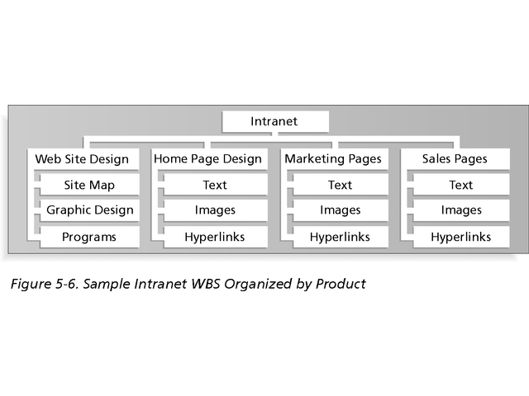
WBS mẫu, phân theo sản phẩm

Slide 19
WBS mẫu, phân theo công việc
Project
Requirement
Analysis
Design
Code
Test
Module 1
Module 2
Module 3
Report
Form 1
Form 2

Slide 20
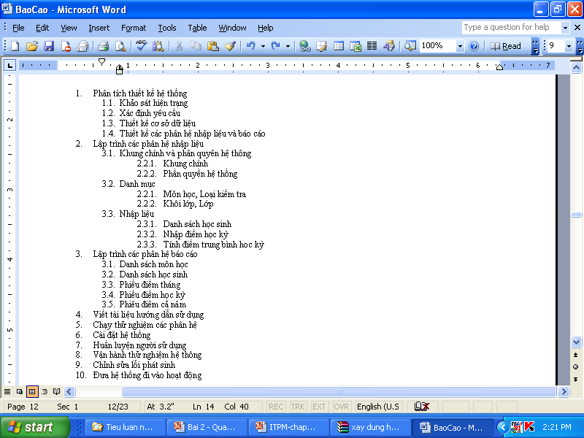
Ví dụ: WBS của dự án xây dựng hệ thống quản lý học sinh

Slide 21
2. Tiến trình kiểm soát thay đổi phạm vi
Xem xét các yếu tố gây ra sự thay đổi phạm vi của dự án và kiểm soát các thay đổi phạm vi của dự án, để bảo đảm các thay đổi cần thiết và các hoạt động điều chỉnh cho các thay đổi này được tích hợp trong kế hoạch thực hiện dự án.
Inputs
  Phạm vi dự án, WBS, kết quả thực hiện công việc và các yêu cầu thay đổi phạm vi.
Outputs
  Các phiên bản cập nhật BPP, WBS, Phạm vi.
  Các hành động điều chỉnh cần thiết cho phạm vi đã bị thay đổi.

Slide 22
Quản lý các yêu cầu
Các yêu cầu được kiểm soát bằng tài liệu, để thiết lập BPP và để thực hiện các tiến trình tạo sản phẩm.
  Phân công trách nhiệm và phân bổ nguồn lực quản lý.
  Các yêu cầu phải được “review” giữa các bên tham gia trước khi đưa vào dự án.
    Loại trừ yêu cầu không hoàn chỉnh
    Khả thi và kiểm chứng được
    Được cam kết.
  Các thay đổi trên nội dung yêu cầu phải được “review” giữa các bên tham gia trước khi tích hợp vào dự án.
    Ước lượng mức độ ảnh hưởng và đàm phán
    Định nghĩa, tính rủi ro, thông báo và lập tài liệu kiểm soát

Slide 23
Giám sát kết quả thực hiện
Xem xét đối chiếu thành quả của dự án với các yêu cầu của dự án để điều chỉnh lại các hoạt động của dự án hoặc thay đổi các yêu cầu ban đầu.
  Phân trách nhiệm và nguồn lực theo dõi kết quả.
  Mức độ thực hiện dự án (kích cở, nỗ lực, chi phí, thời gian thực hiện) được giám sát, cập nhật tài liệu và đối chiếu với yêu cầu để thiết lập các hành động sửa đổi (corrective actions) cần thiết.
  Các rủi ro liên quan đến chi phí, nguồn lực, kế hoạch thực hiện và giải pháp kỹ thuật cần phải được giám sát theo dõi để phòng tránh hoặc khắc phục.
  Diễn biến của kết quả thực hiện (bình thường hoặc không bình thường) được thông báo đến các bên có liên quan.

Slide 24
Câu hỏi và bài tập
Làm việc theo nhóm đã đăng ký:
Xây dựng WBS cho một trong các dự án sau:
  Xây dựng phần mềm quản lý thư viện.
  Xây dựng hệ thống thông tin quản lý sinh viên, điểm, đăng ký môn học các lớp ngành Hệ thống thông tin quản lý.
  Xây dựng một website bán hàng.
Thực hiện xây dựng WBS cho dự án của bài thu hoạch theo từng nhóm. Nhập WBS vào Project 2003 và in ra biểu đồ Gantt.

